Slide 1

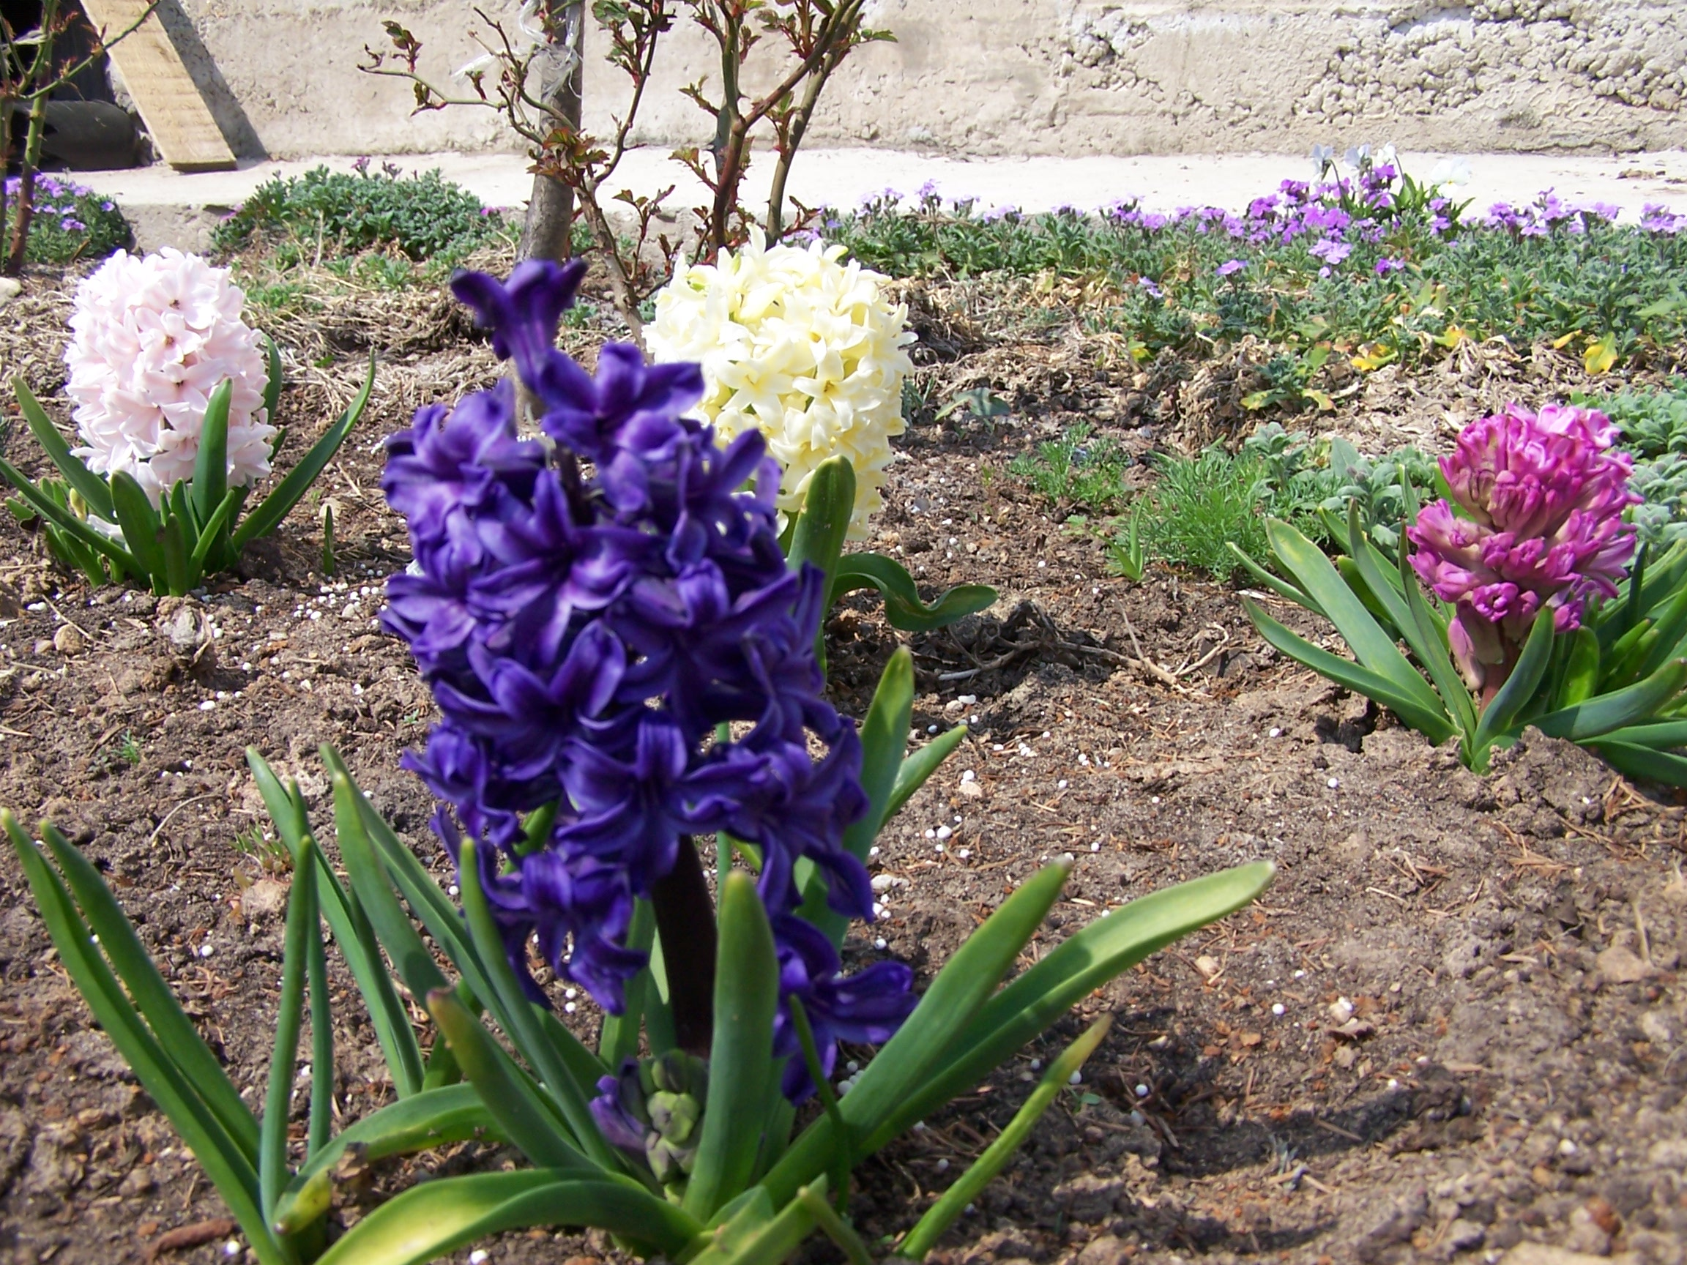

Slide 2
Стационарный режим в СМО
Если число состояний системы S конечно
и из любого состояния можно перейти за то или иное число шагов в любое другое,
то предельные вероятности ∃ и не зависят от начального состояния системы

Slide 3
Стационарный режим в СМО
В стационарном режиме вероятности не зависят от времени:
система случайным образом меняет свои состояния, но вероятность любого из них уже не зависит от t.
Смысл pi – среднее относительное время пребывания системы в данном состоянии

Slide 4
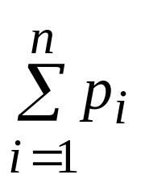
Стационарный режим в СМО
Как вычислить pi?
pi не зависит от времени
производная по времени равна 0,
в уравнениях Колмогорова левая часть равна 0.
И система дифференциальных уравнений превратится в систему линейных алгебраических уравнений.
Совместно с =1 получим уравнения для
определения pi.

Slide 5
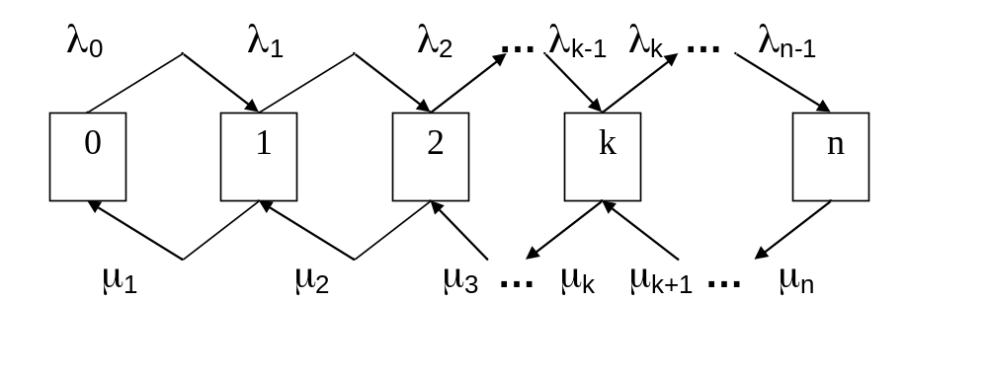
Схема гибели и размножения
Граф состояний для процесса гибели и
размножения

Slide 6
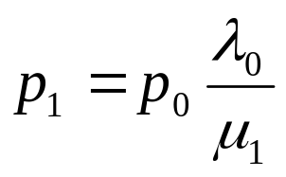
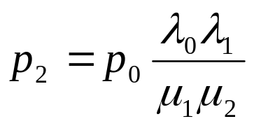
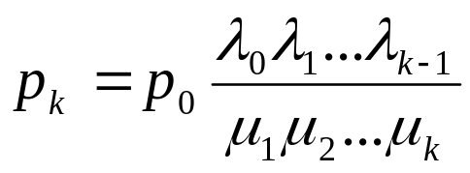
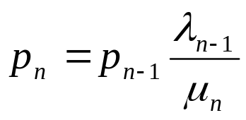
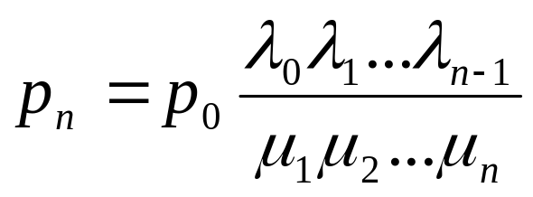
Схема гибели и размножения
Предположим, что все потоки событий - простейшие
Для S0: λ0p0=μ1p1, или
Для S1: λ0p0+μ2p2=λ1p1 +μ1p1,
Для Sk:
Для Sn:

Slide 7
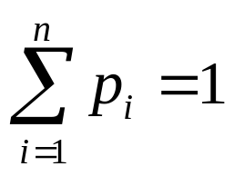
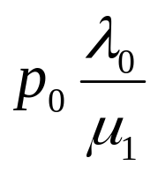
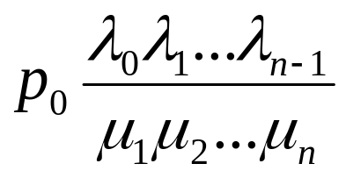
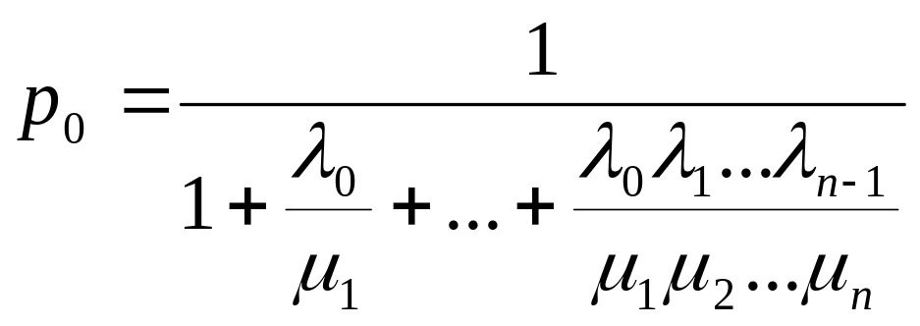
Схема гибели и размножения
p0 +
+…+
=1

Slide 8
Формула Литтла
Пусть
Lсист - среднее число заявок, находящихся в СМО, и
Wсист - среднее время пребывания заявки в системе

Slide 9
Формула Литтла
Формула справедлива для любой СМО -одноканальной,
многоканальной,
марковской,
немарковской,
с неограниченной или
с ограниченной очередью –
лишь бы в ней существовал
стационарный режим

Slide 10
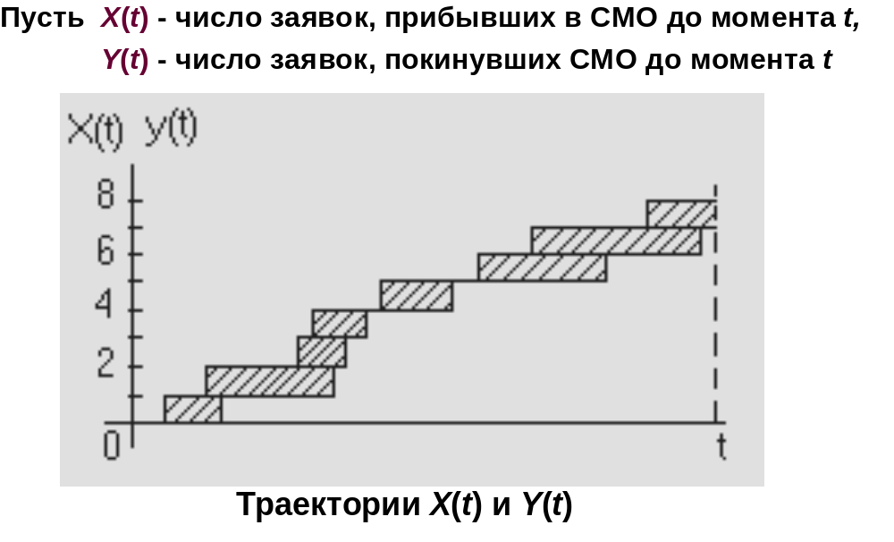
Формула Литтла

Slide 11
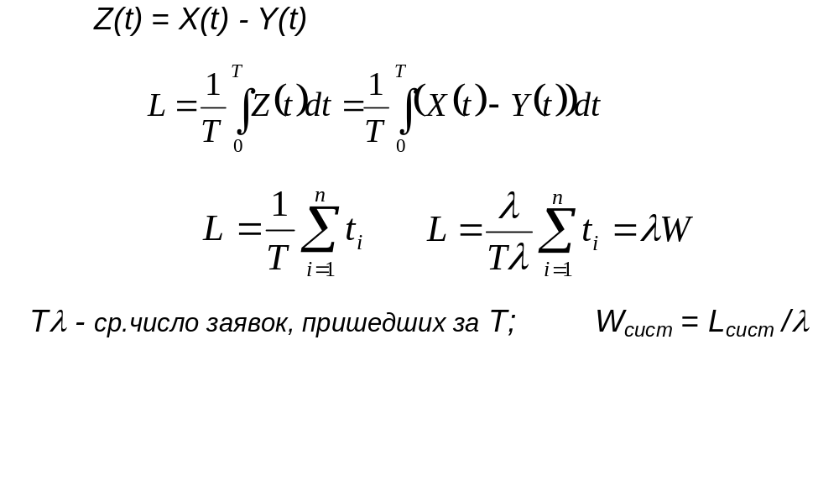
Формула Литтла

Slide 12
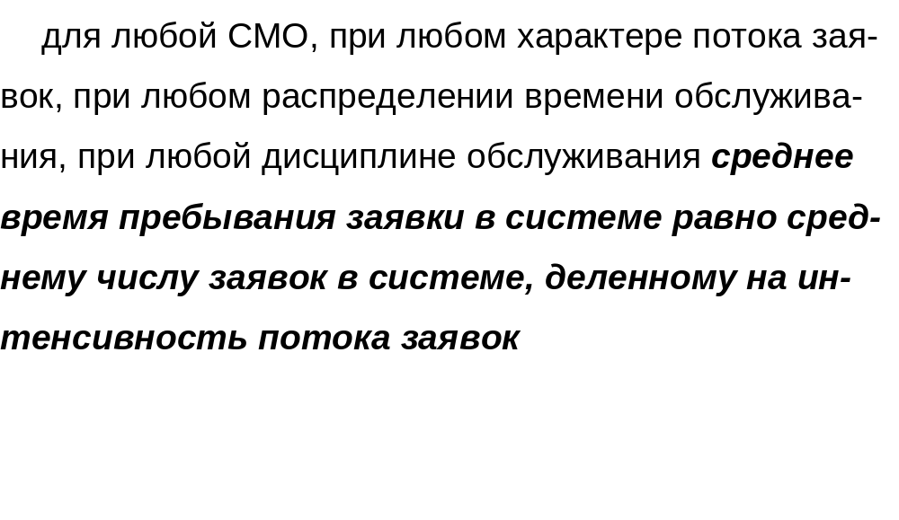
Формула Литтла 1

Slide 13
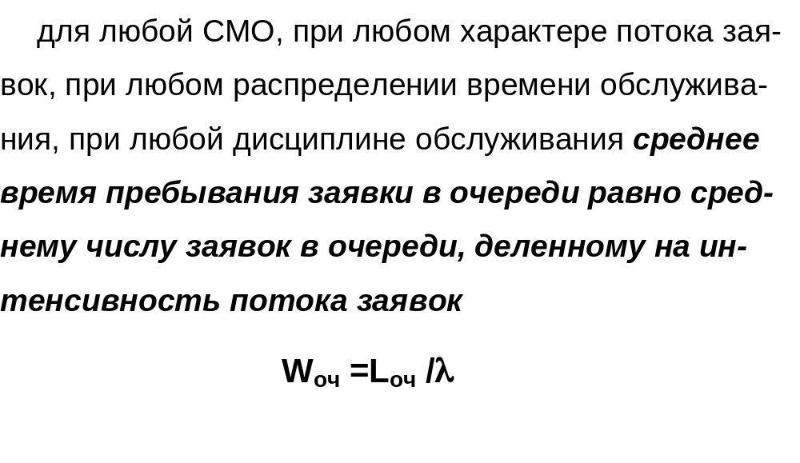
Формула Литтла 2

